Slide 1

YONG HYUK BANG
RESUME
Tel. 010-2976-8790
kuk07k@naver.com
instagram.com/bangyh_96
https://github.com/kuk07k

Slide 2








Time Line
2008년
만능 스포츠맨
2014년
파란만장한 대학생활
야구, 축구, 배드민턴 등등 다양한 스포츠를 즐기며 곧 잘하던 스포츠 중독 시절
동아리, 연구실에서 완만한 성격으로 모두가 귀여워하는 후배에서,
전역 후 존경 받는 선임으로
1996년
2020년
방 용 혁
사랑받는 장남
성공을 위한 여정
방씨 가문의 장남으로
부모님의 사랑을 받으며
태어난 행복한 아기
대학교 졸업 이후,
내 성장을 위한 활동을
지속하면서 취업준비 중
2002년
긍정적인 인사 소년
2011년
축구를 엄청나게
좋아하던 모범생
2017년
꿈을 위한 준비
바보마냥 웃으면서
밝은 인사성을 가지고
동네 아주머니들께
다가갔던 시절
수업시간에 졸지 않고,
자습도 거의 빠지지 않았으나
축구를 너무 좋아해서
성적이 높지는 않던 범생이
교내 창업 경진대회 수상,
교내 봉사 동아리 부회장 역임,
자격증 취득, 자기계발 등등
기초를 튼튼히 다졌던 예비 엔지니어

Slide 3





Introduction
방 용 혁
010-2976-8790
1996.01.08
kuk07k@naver.com
기술
Skill
성향
Character
취미
Hobby & interest
모험심
상
상
Arduino
Raspberry
PI
축구
음악감상
우쿠렐레
사교적
분석적
상
중
Laser
Cutting
Android
Studio
SNS
Social Networking Service
중
중
책임감
신중함
facebook.com/dydgur1996
MS-SQL
InTouch
배려심
instagram.com/bangyh_96

Slide 4
Resume
Education
동서대 컴퓨터공학부 (소프트웨어공학) 졸업 (3.6/4.5) 2020.02
부산대학교사범대학부설고등학교 (이과계열) 졸업 2014.02
Work Experience
㈜에핀 | 시스템구성을 위한 기구부 구조 연구 및 조사 | 2018.01 ~ 2018.02
Activities
동서대 창업동아리 (HDI-Developer) 활동 2019.03 ~ 2020.02
동서대 봉사동아리 (더불어 사는 세상) 부회장 2018.03
동서대 연구회 (UBS) 연구원 활동 2017.03 ~ 2020.02
동서대 봉사동아리 (더불어 사는 세상) 활동 2014.03 ~ 2020.02
동서대 축구동아리 (히어로) 활동 2014.03 ~ 2020.02
인더솔트 | 사격 시스템 기구부 제작 보조 | 2018.06 ~ 2018.07
(재)한국품질재단 | 스마트팩토리 SW 개발자 과정 (C#, MS-SQL, MES/HMI) | 2020.05 ~ 2020.11
Certification
리눅스마스터 2급 2020.10
네트워크관리사 2급 2020.05
정보처리기사 2019.10
자동차운전면허 1종보통 2015.04
태권도 3단 2007.11
Skill
C# (Visual Studio)
MS-SQL (DB)
Android studio
Arduino / Raspberry PI
Laser Cutting / 3D Printer
HMI (InTouch)

Slide 5







Product
Introduction
토이마미
스마트 무드등
무인 택배 시스템
음성인식을 활용한
스마트 홈 Iot 시스템
근전도 신호를 이용한 근피로도 측정 시스템
아두이노 센서 기반의 심전도 측정 장갑
홀로그램과 제스처 센서를 활용한 사운드 비주얼 라이저 시스템

Slide 6
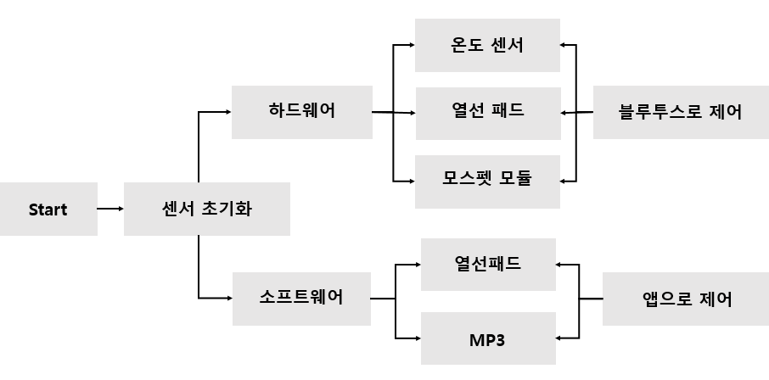
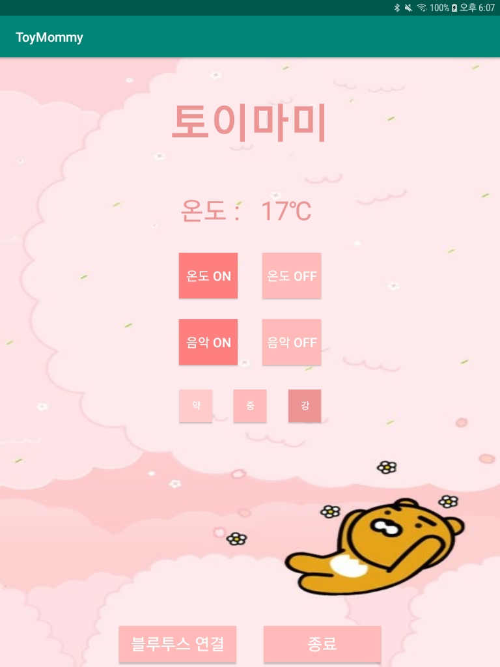
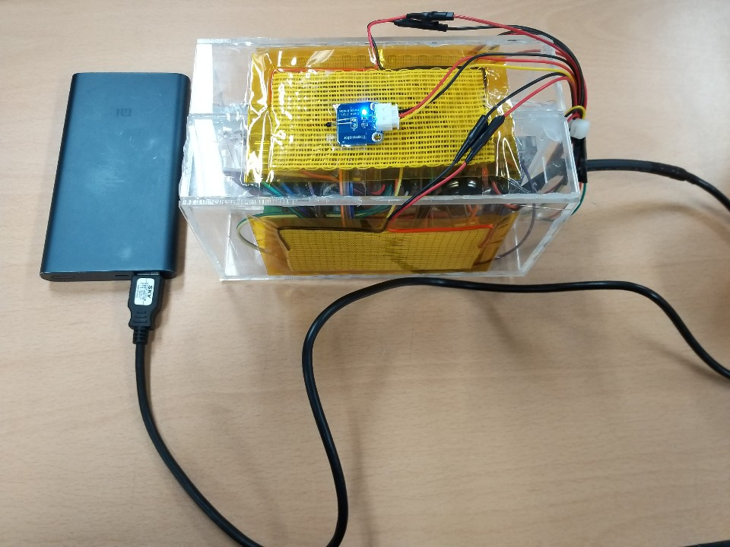
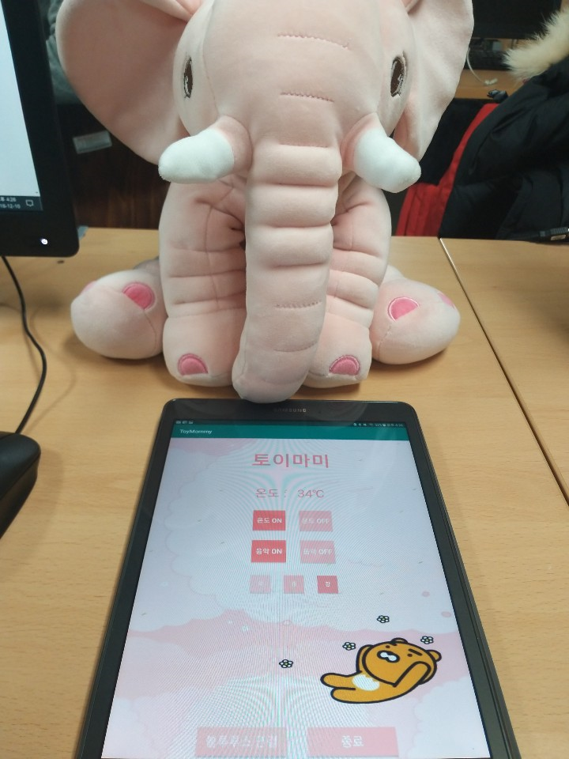
Product
Introduction
토이마미
<전체 시스템 구성도>
열선패드와 모스펫 모듈, MP3 플레이어를 이용하여
아이들의 수면을 도와주는 애착인형을 구현
스마트폰으로 블루투스 페어링을 하여 온도와 음악 제어
인형의 온도를 측정해서 사용자가 어플리케이션을 통해
실시간으로 볼 수 있도록 블루투스 통신으로 전송
스마트폰 애플리케이션에 모니터링 되는 인형의 온도를 보고 강, 중, 약의 3단계로 온도 세기 조절 가능
0
인형을 안고 자는 아이의 경우 온도가 높아져도
인지를 못하기 때문에 어플리케이션의 종료 버튼을 통해 전체 시스템(온도 조절, 음악재생)을 종료
<애플리케이션>
<하드웨어 구성>
<개발 결과물>

Slide 7
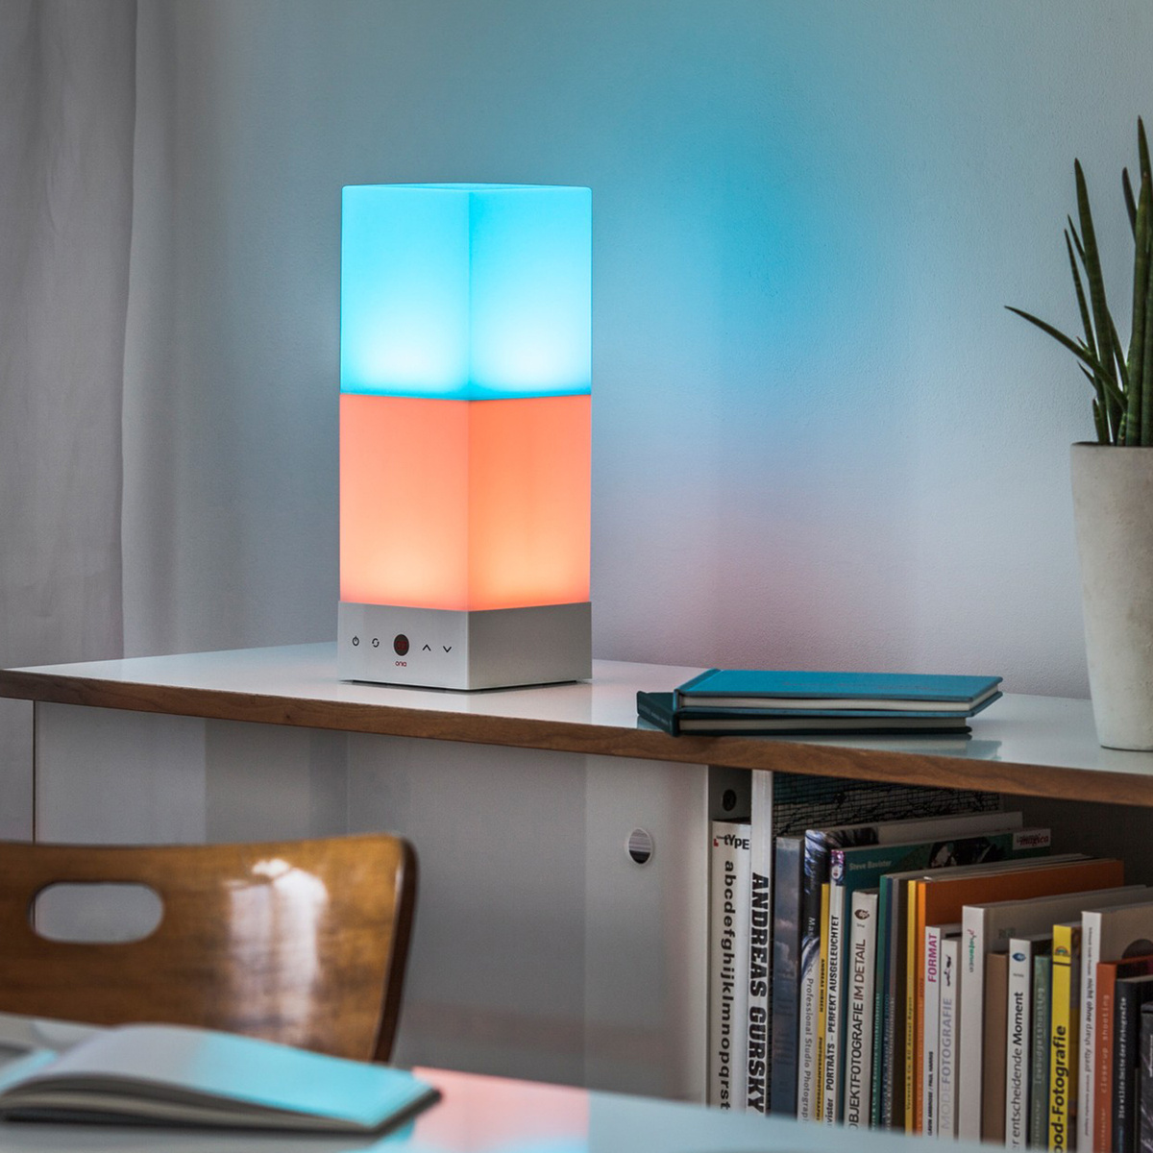
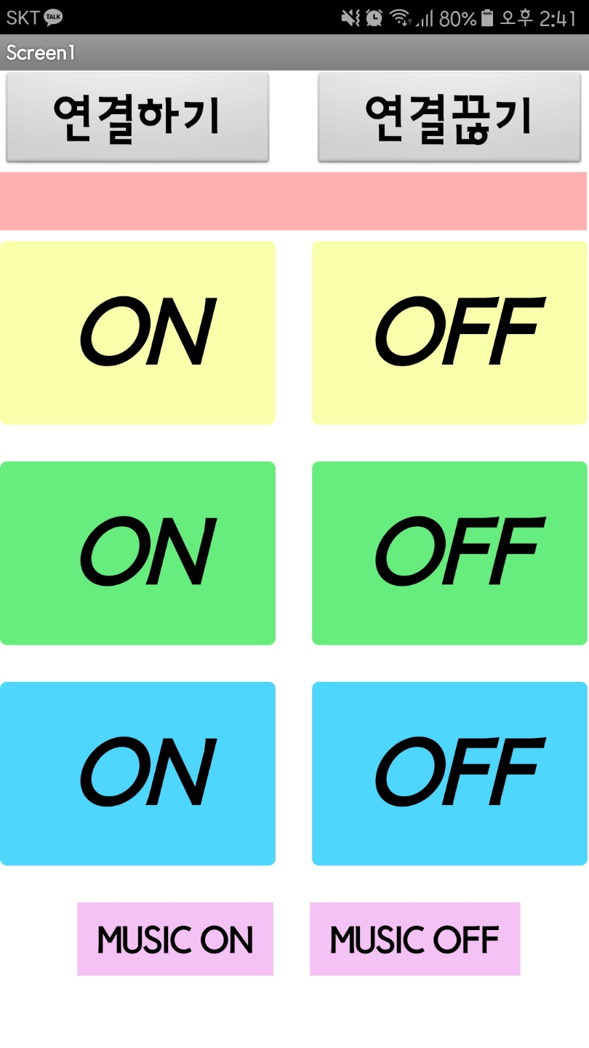
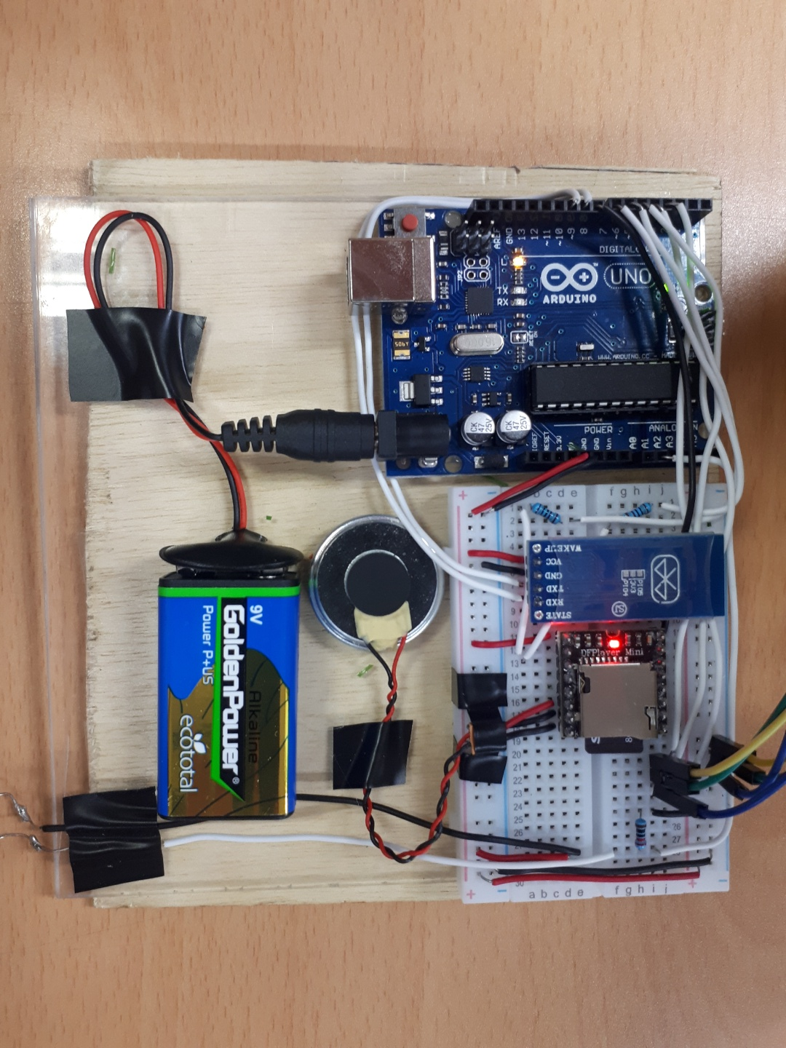
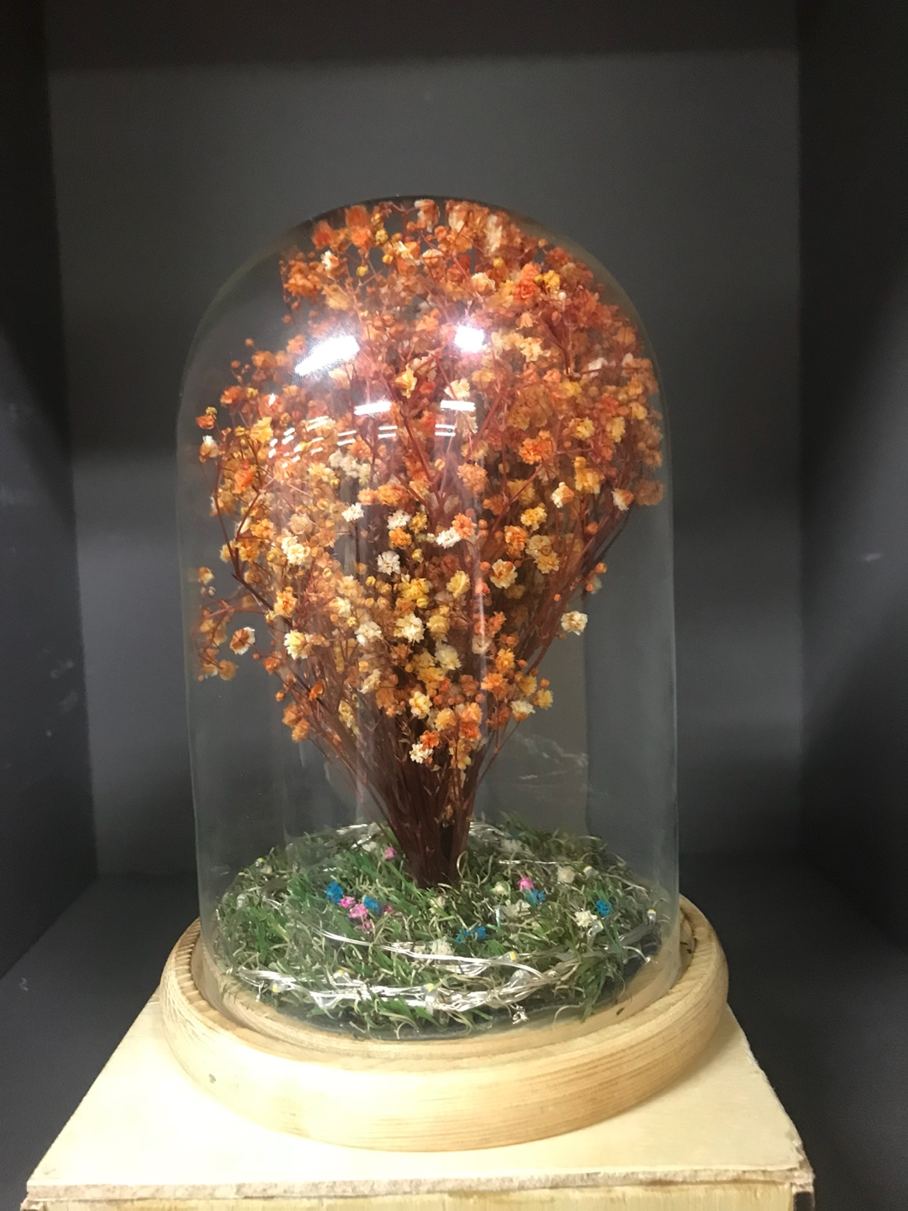
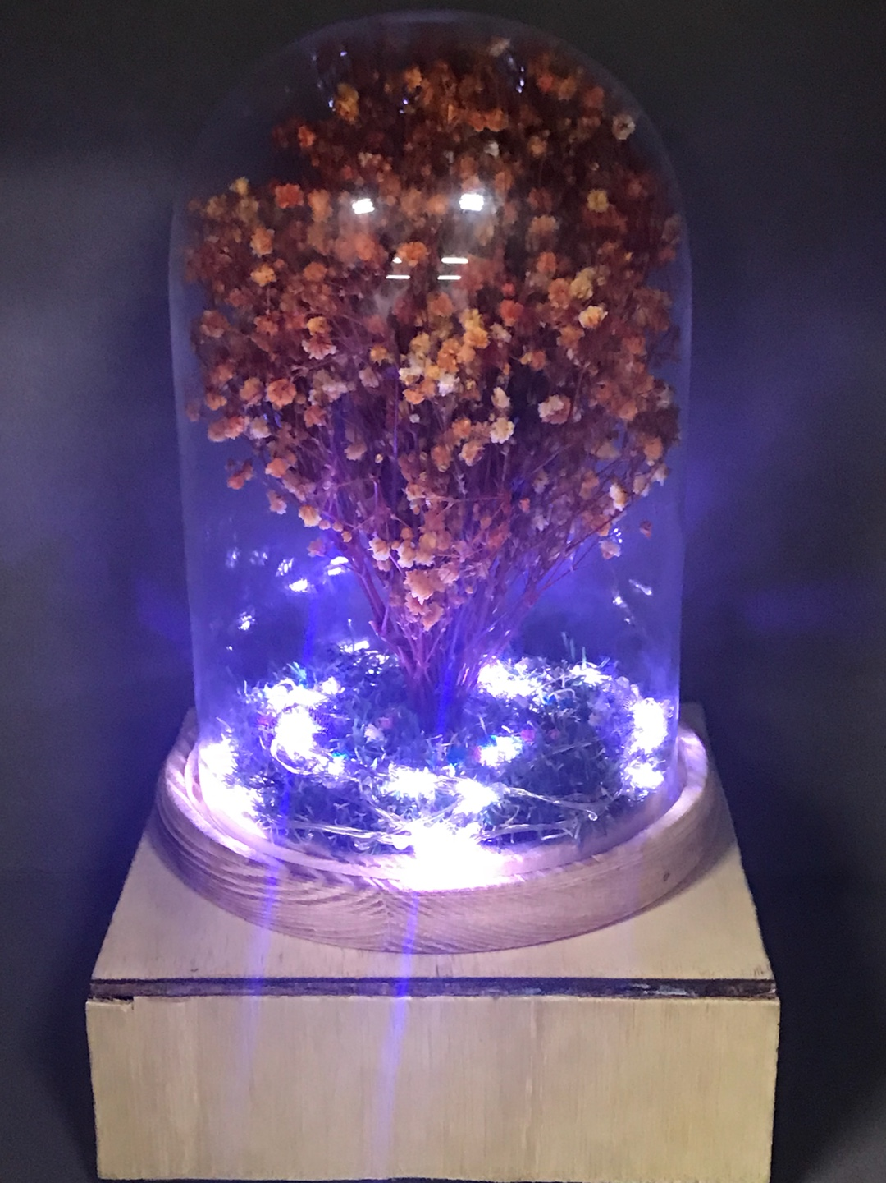
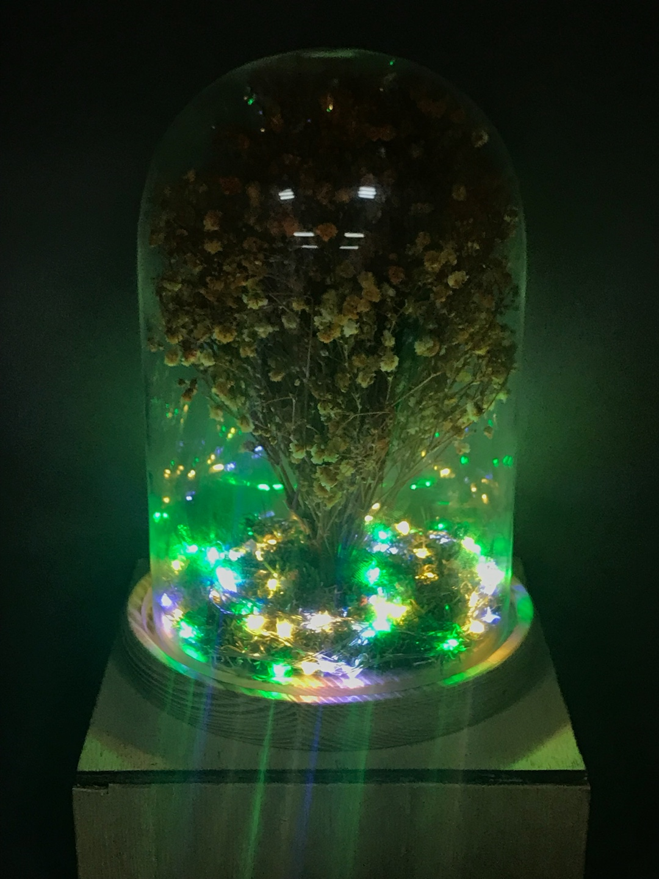
Product
Introduction
스마트 무드등
조도센서, LED, MP3 플레이어를 사용하여
스마트 무드등을 구현
하드웨어의 구성은 아두이노를 기반으로 구성
밝기 조절과 음악 재생을 위한 통신 시스템은
앱인벤터를 활용
밤이 되거나 주위가 어두워졌을 경우,
조도센서를 통해 자동으로 불빛이 들어오게 구현
컬러테라피를 통해 심신안정과 스트레스 해소가
가능하도록 하는 스마트 무드등을 개발
향후 AI를 추가시켜 수면장애 환자들에게 여러 방면으로 도움이 될 수 있는 기능들을 추가시킬 예정
<컬러테라피>
<하드웨어 구성>
<애플리케이션>
<개발 결과물>

Slide 8
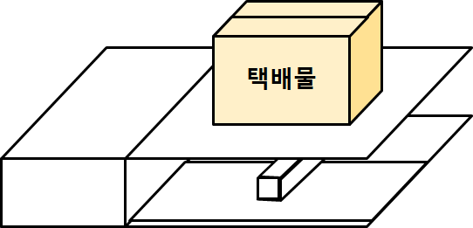
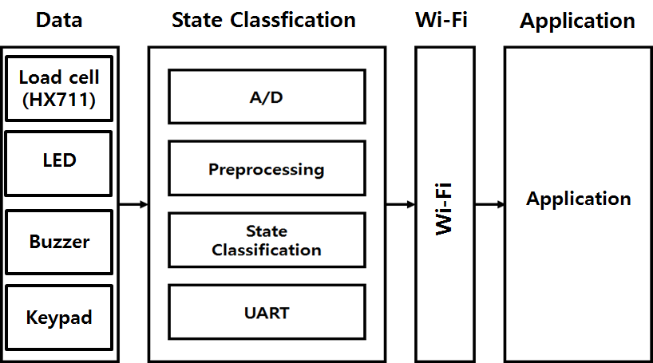
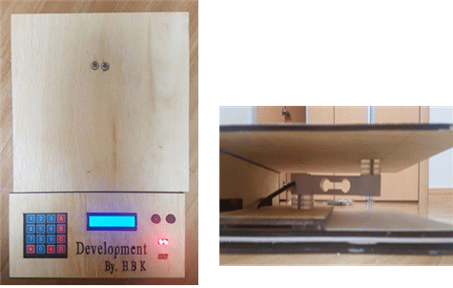
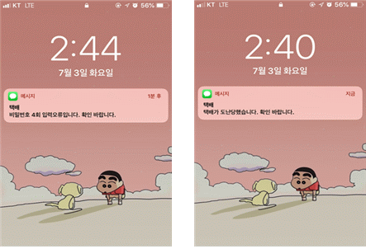
Product
Introduction
무인 택배 시스템
<전체 시스템 설계도>
<전체 시스템 구성도>
로드셀과 키패드, 부저, LED, LCD를 활용한
무인 택배 시스템을 구현
하드웨어의 구성은 아두이노를 기반으로 구성
문자전송시스템을 구현을 위한 통신 시스템은
앱인벤터를 활용
로드셀로 택배의 유무를 확인
보안시스템을 거치지 않고 물건이 사라질 경우,
경보음이 울리며 지정된 사용자에게 문자 전송
보안시스템을 거친 경우에만 택배를 안전하게 수령
<문자 전송 알림>
<개발 결과물>

Slide 9
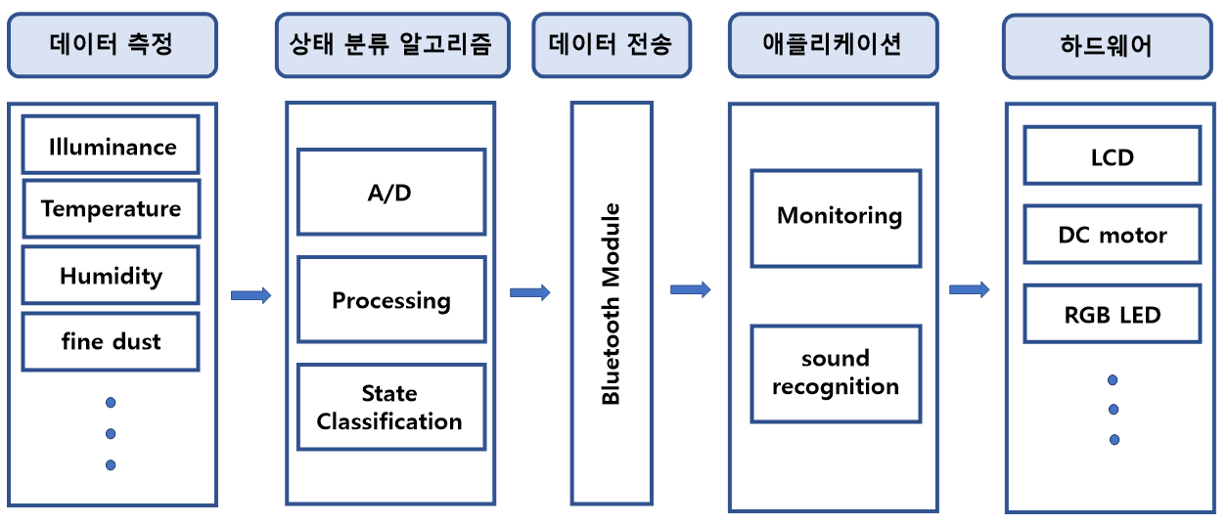
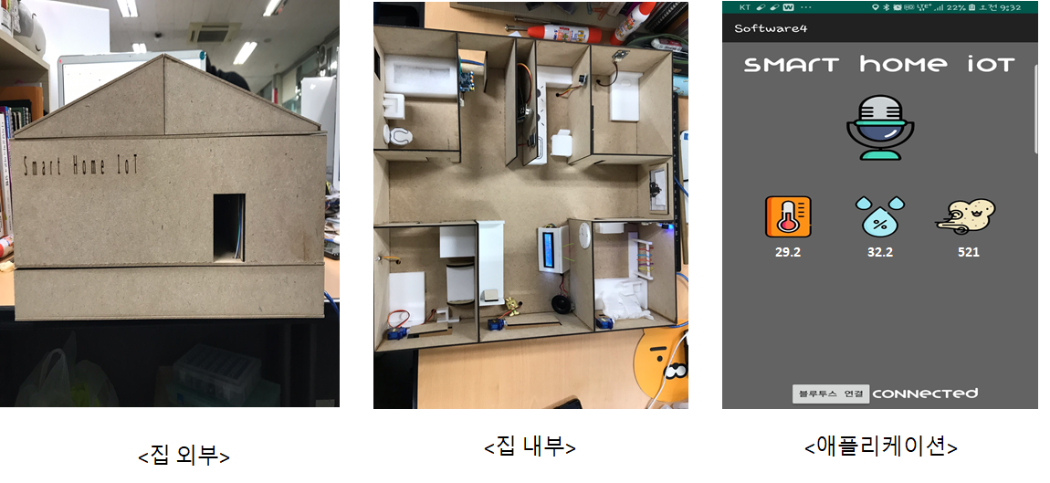
Product
Introduction
음성인식을 활용한
스마트 홈 Iot 애플리케이션
음성인식을 활용하여
LED, LCD, 모터 등의 센서들을 제어하는
스마트 홈 Iot 애플리케이션을 구현
애플리케이션과 센서를 통해서
실시간으로 습도, 온도, 실내공기의 상태 등을 인지
MDF합판과 레이저 커팅기를 사용하여 하드웨어 제작
(아두이노 메가보드를 기반으로 구성)
미세먼지 센서와 온습도 센서를 통해 측정한 값을
애플리케이션으로 실시간 데이터 모니터링 가능
애플리케이션에서는 STT(String To Text)를 통한
음성인식을 활용하여 사용자의 음성을 인식 후 코드상에서
설정한 명령어들과 일치하면 그에 맞는 데이터를 전송하여
제작한 집에 설치한 센서들을 작동하도록 구현
<전체 시스템 구성도>
<애플리케이션>
<개발 결과물>

Slide 10
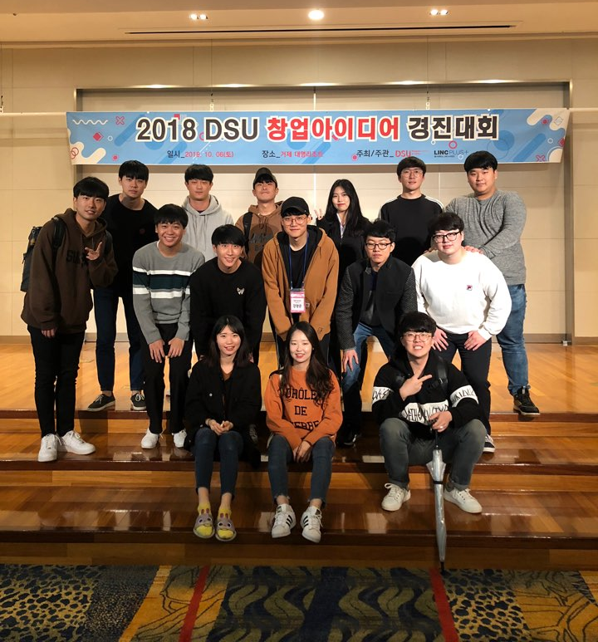
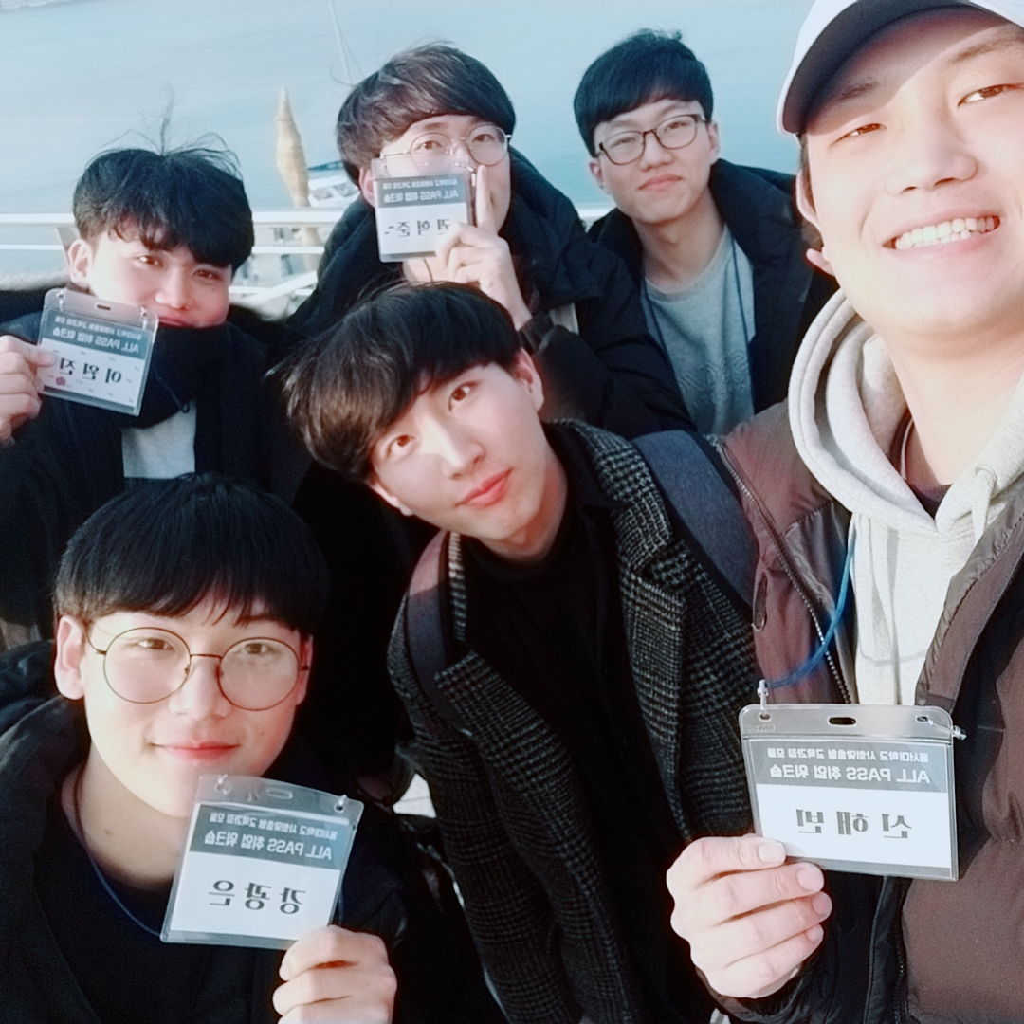
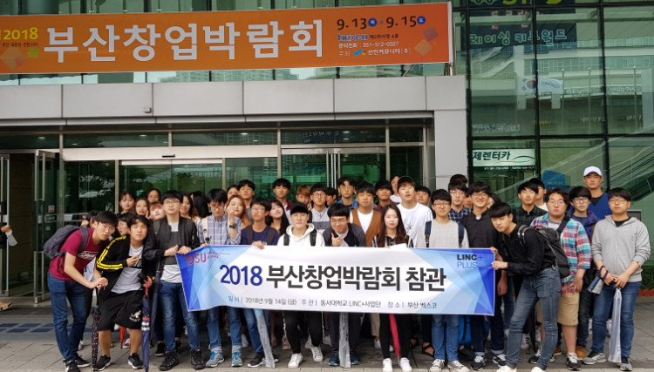
Experience
첫째, 서두르지 않기
둘째, 멈추지도 않기
실패하는 사람들의 90%는
정말로 패배하는 것이 아니라 포기하는 것이라고 합니다.
저 또한,
컴퓨터공학부라는 전공에 대해서
의문을 품고 포기할까 고민도 했었지만
연구실 활동(경진대회, 창업캠프 등등)을 통해
창의적인 아이템을 생각해내고 수상을 하는
저의 모습을 돌아보면서
전공에 대한 확신을 가지고
미래를 차근차근 준비할 수 있었습니다.
비록 조금 늦게 전공에 대한 확신을 가졌지만
서두르지 않고 열심히 노력하여 도전한다면
성공하고자 하는 목표에 도달할 것이라 생각합니다.

Slide 11
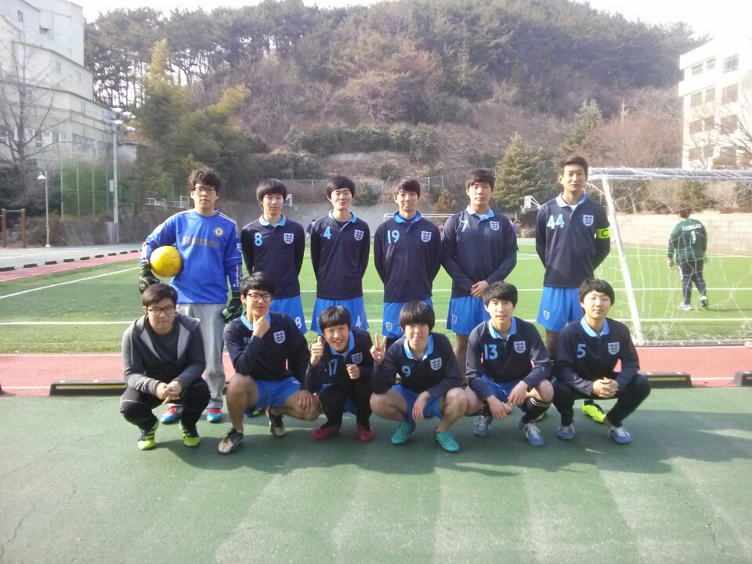
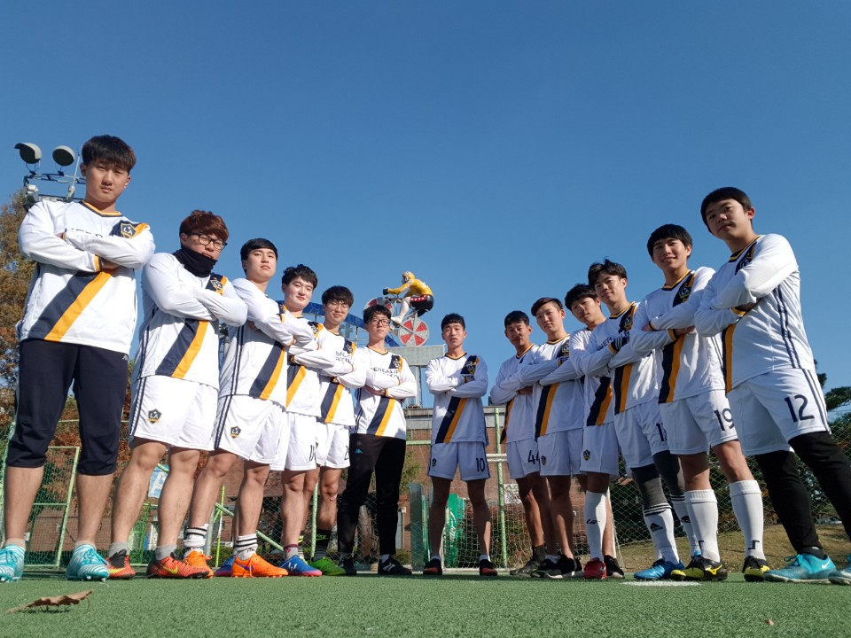
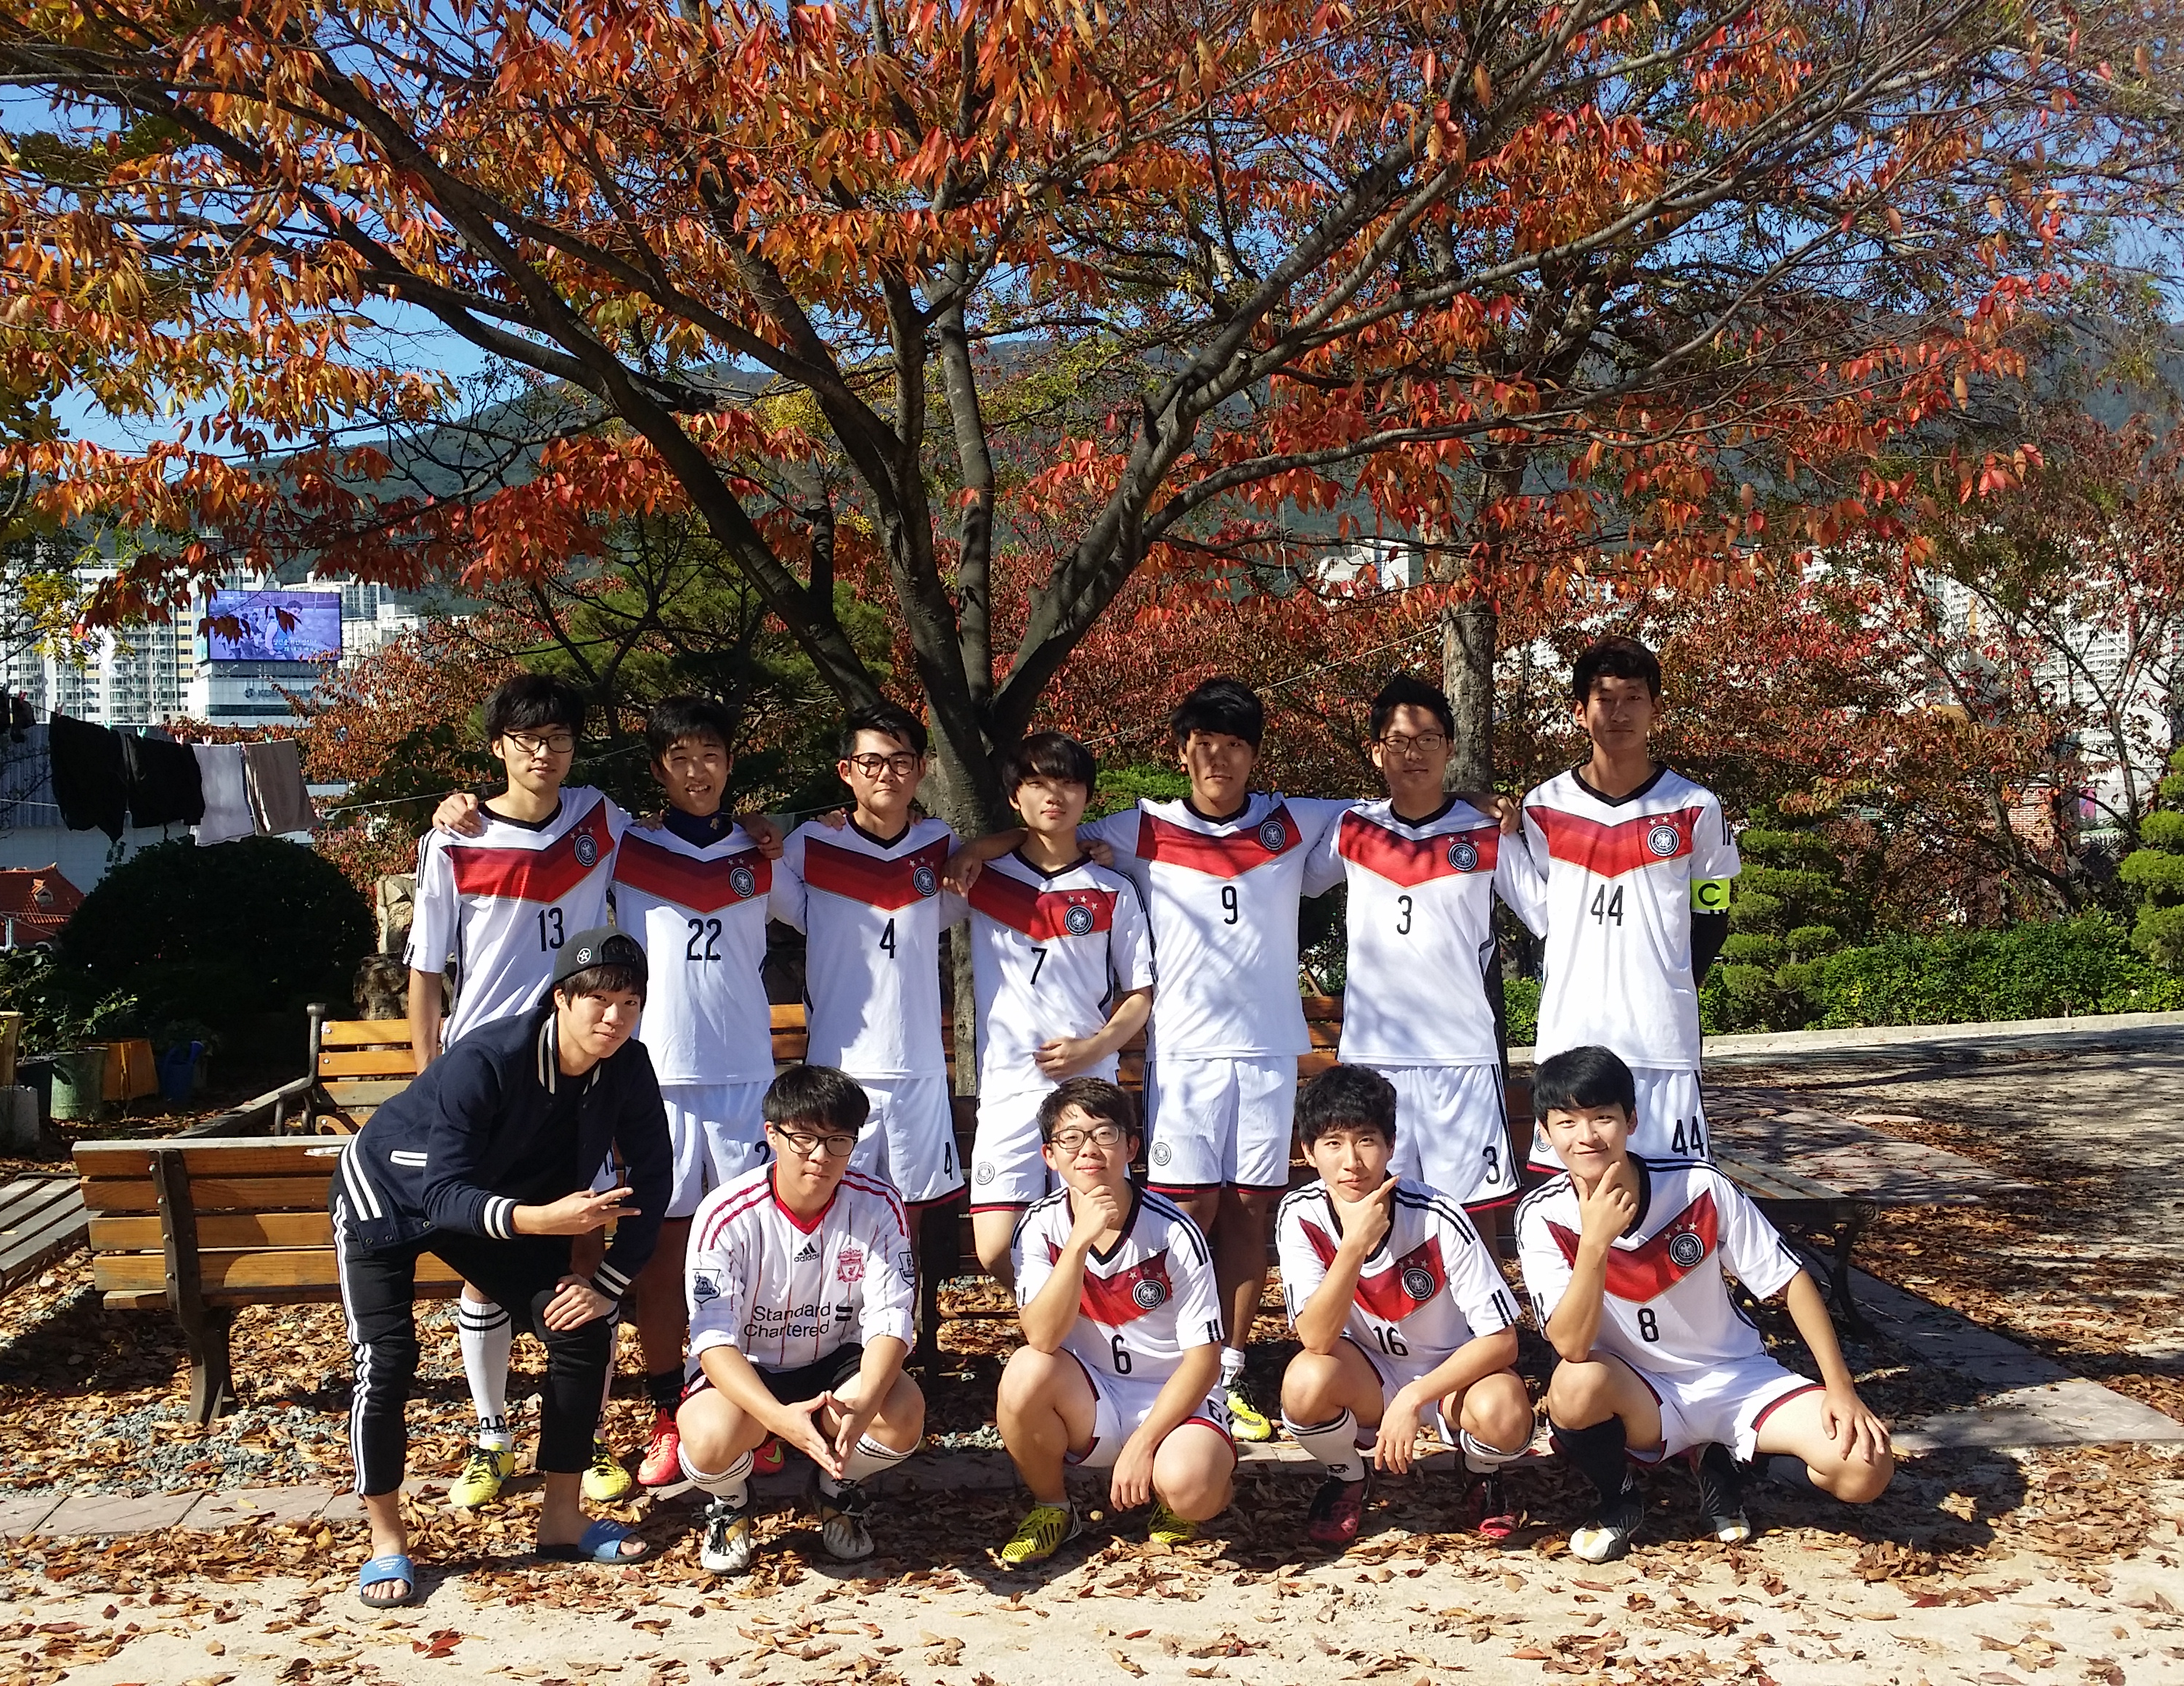
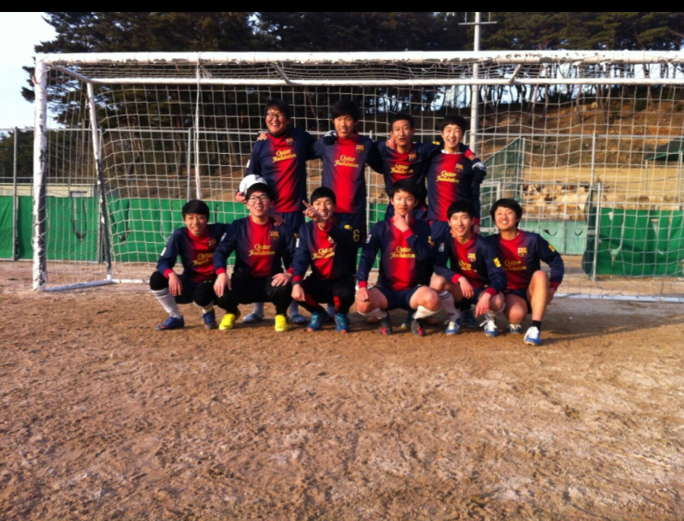
Experience
강인한 체력과 정신력
드라마 ‘미생’ 에 나오는 글귀 중
체력이 약하면 빨리 편안함을 찾게 되고
그러면 인내심이 떨어지고
그리고 그 피로감을 견디지 못하면
승부따위는 상관없는 지경에 이른다고 합니다.
그렇기 때문에 평생 해야 할 일이 있다면
강인한 체력이 기반이 되어야
이룰 수 있다고 생각합니다.
어릴 적부터 꾸준한 운동과 축구를 통해
제가 이루고자 하는 목표에 다가가기 위한
체력을 길러 지치지 않는 몸을 만들었습니다.
강인한 체력을 기반으로
정신력과 열정을 가지고 열심히 임하겠습니다.

Slide 12
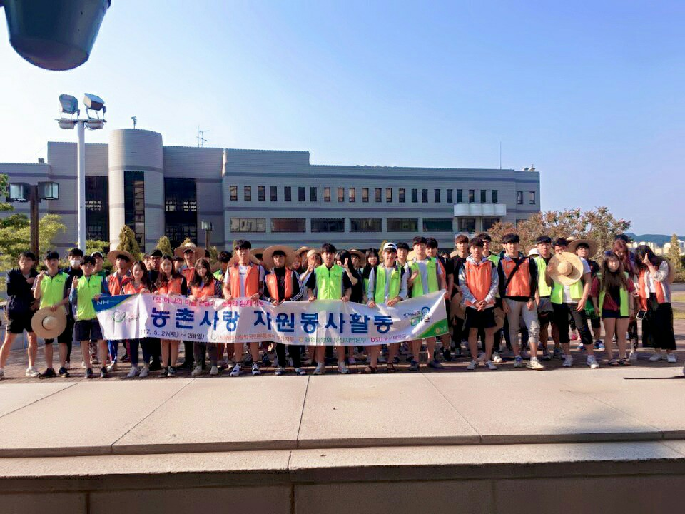
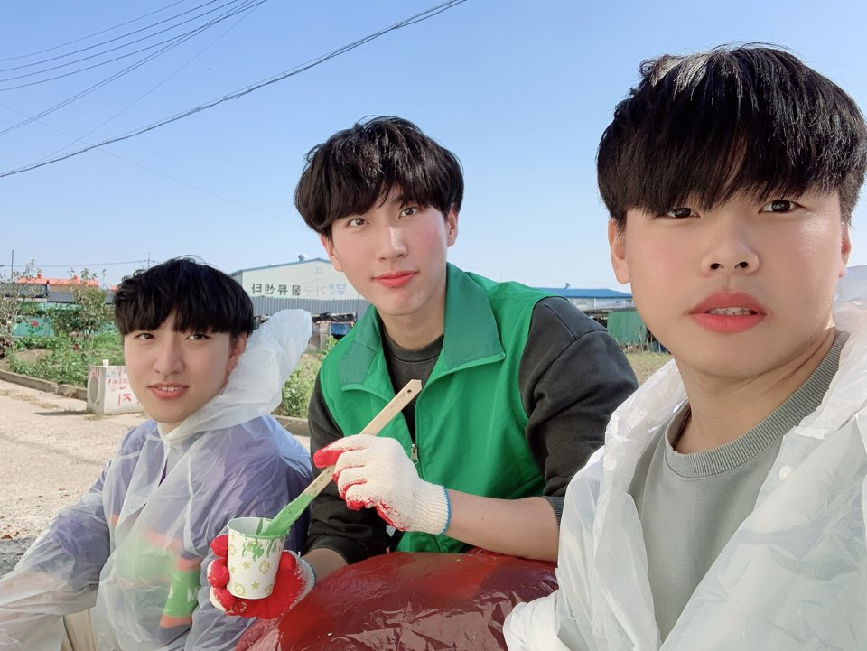
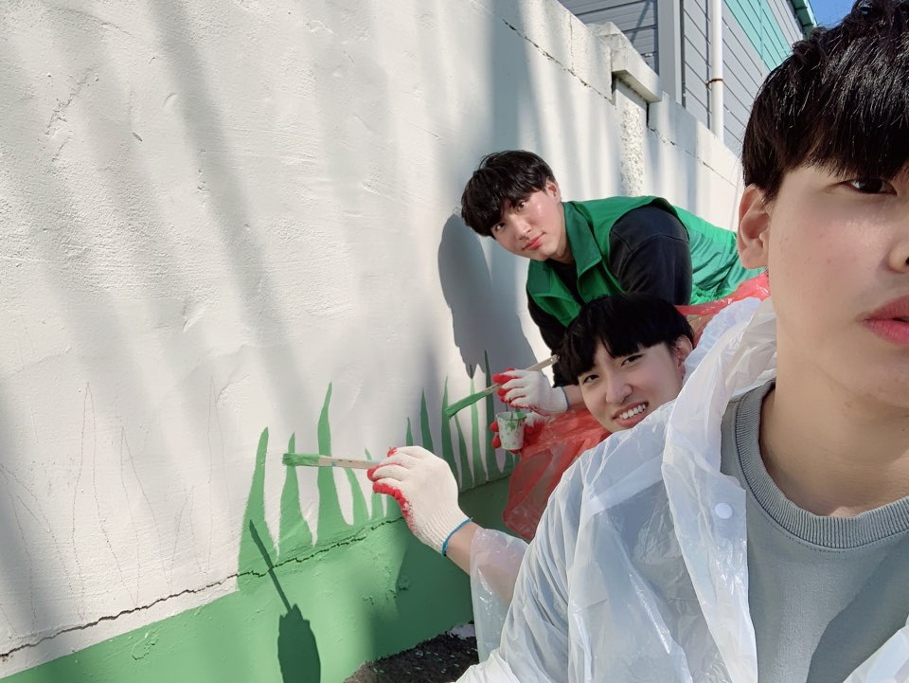
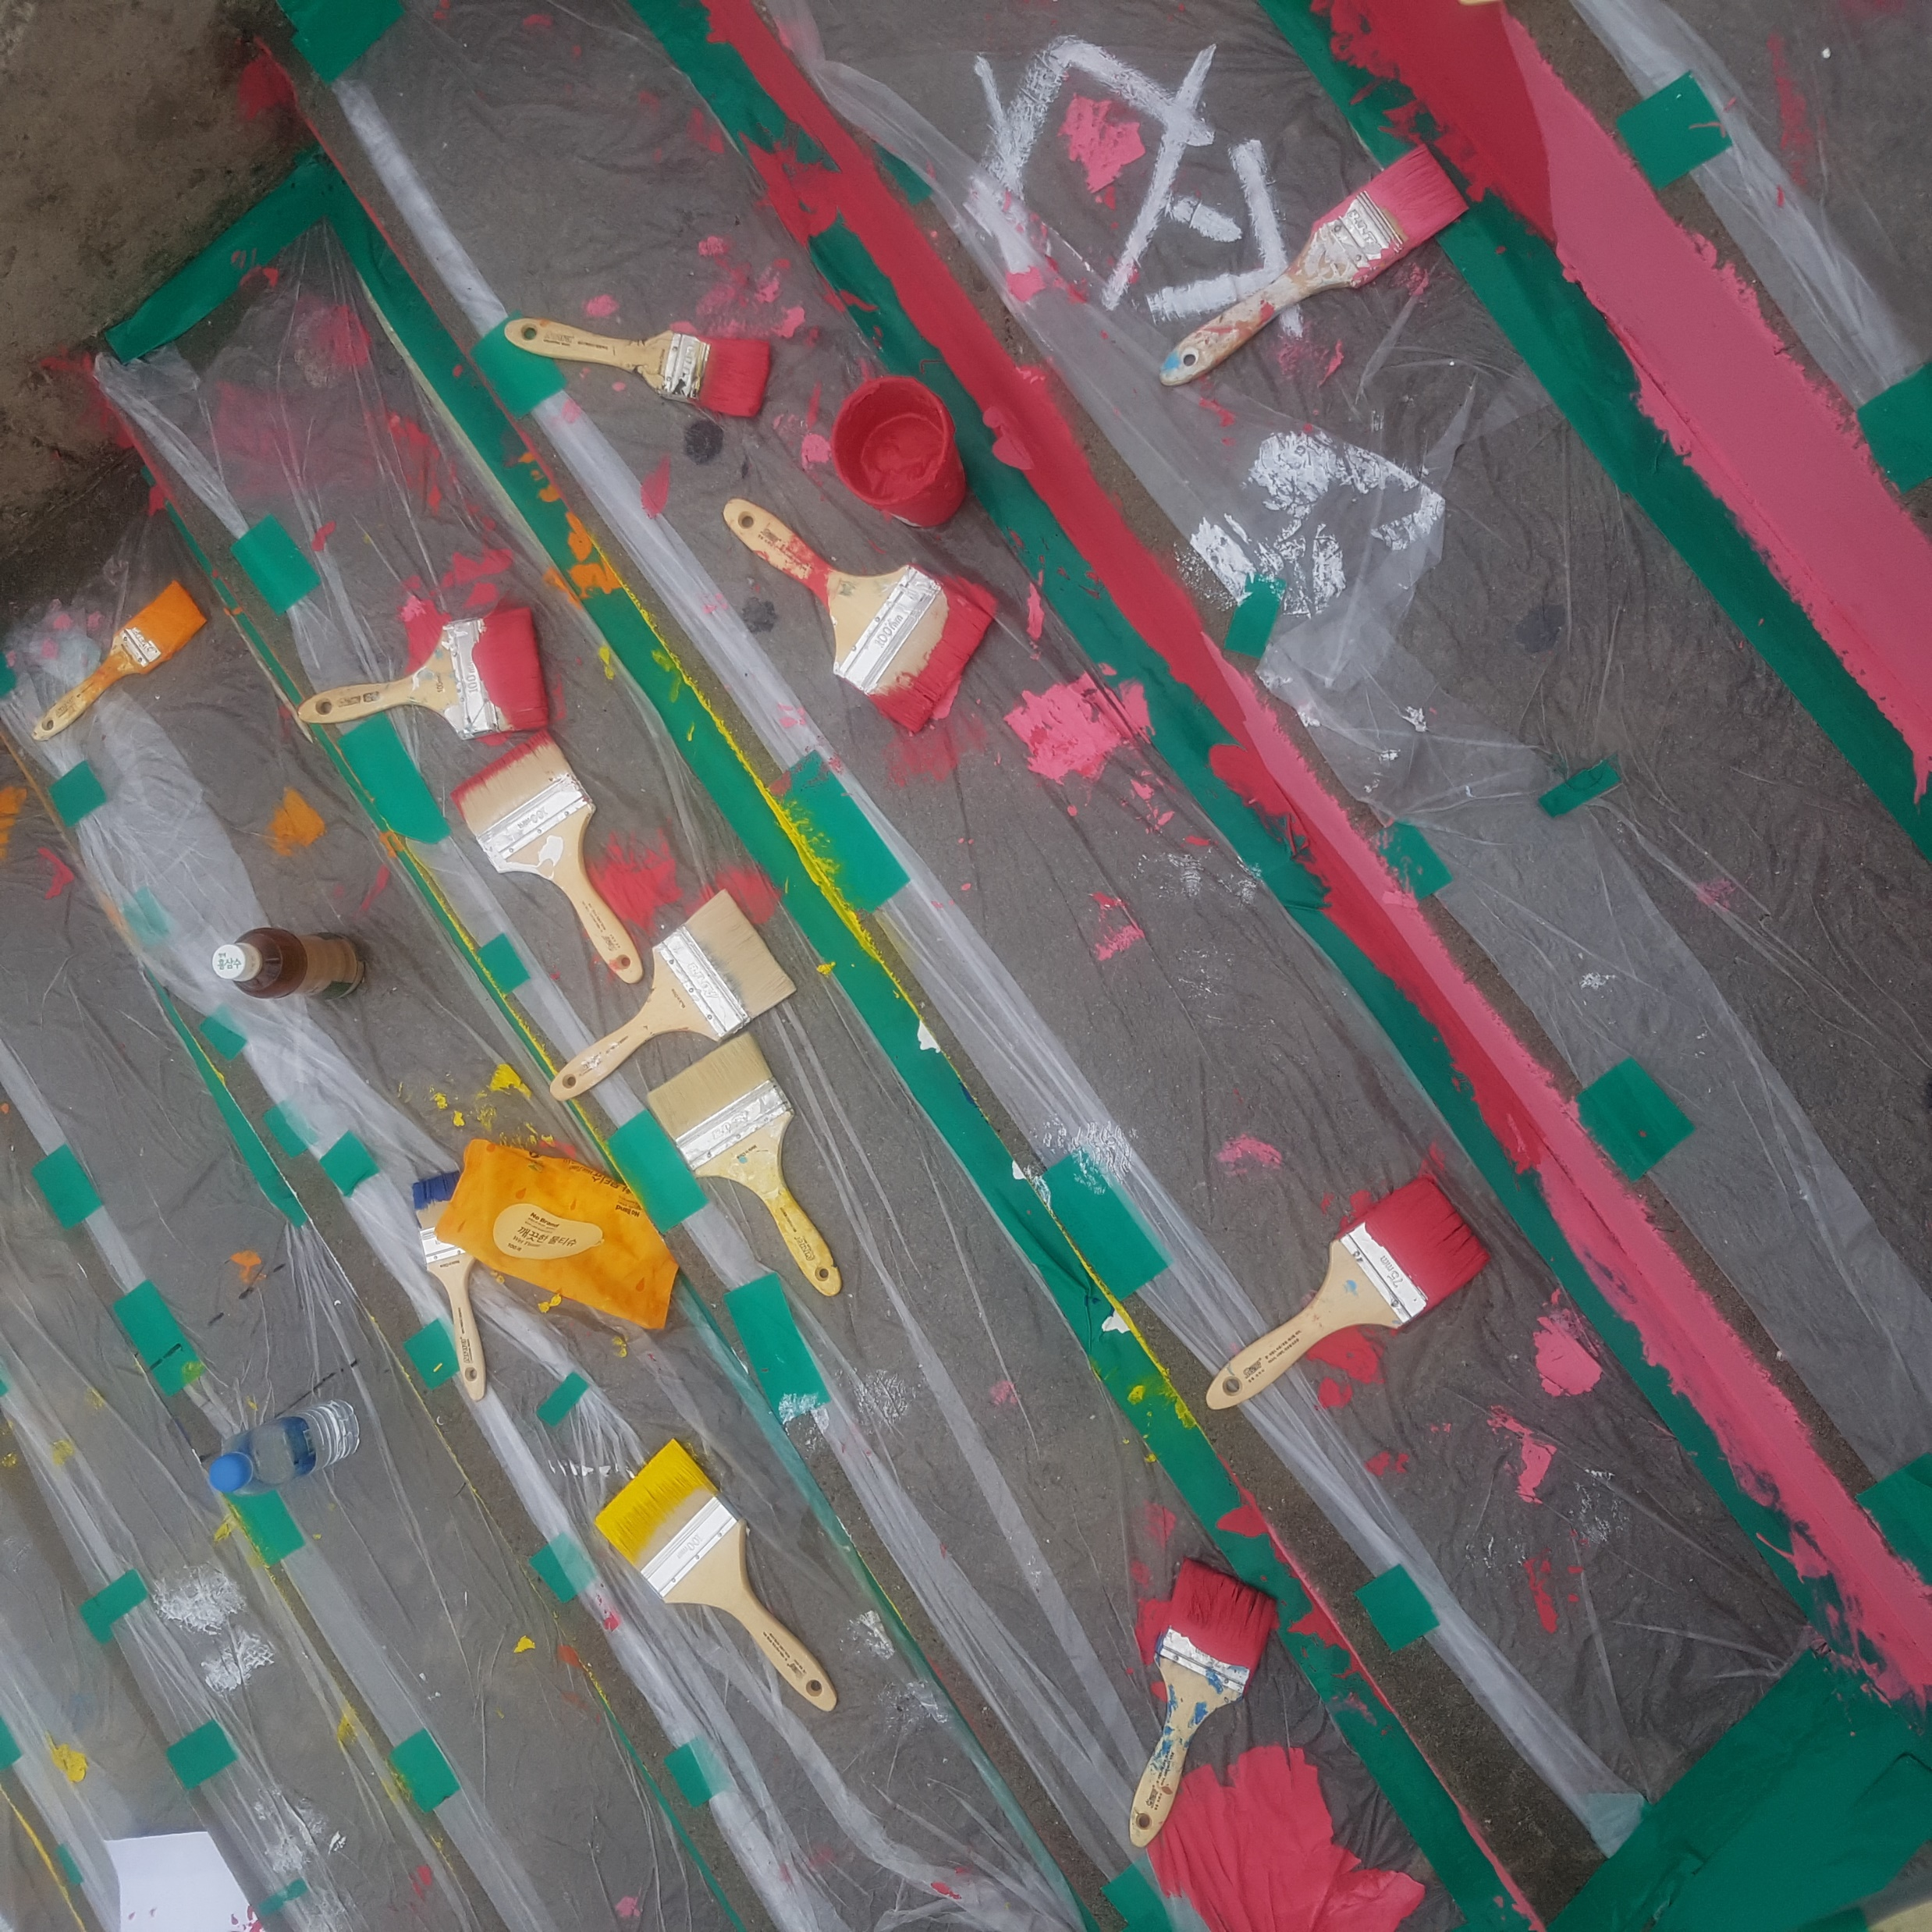
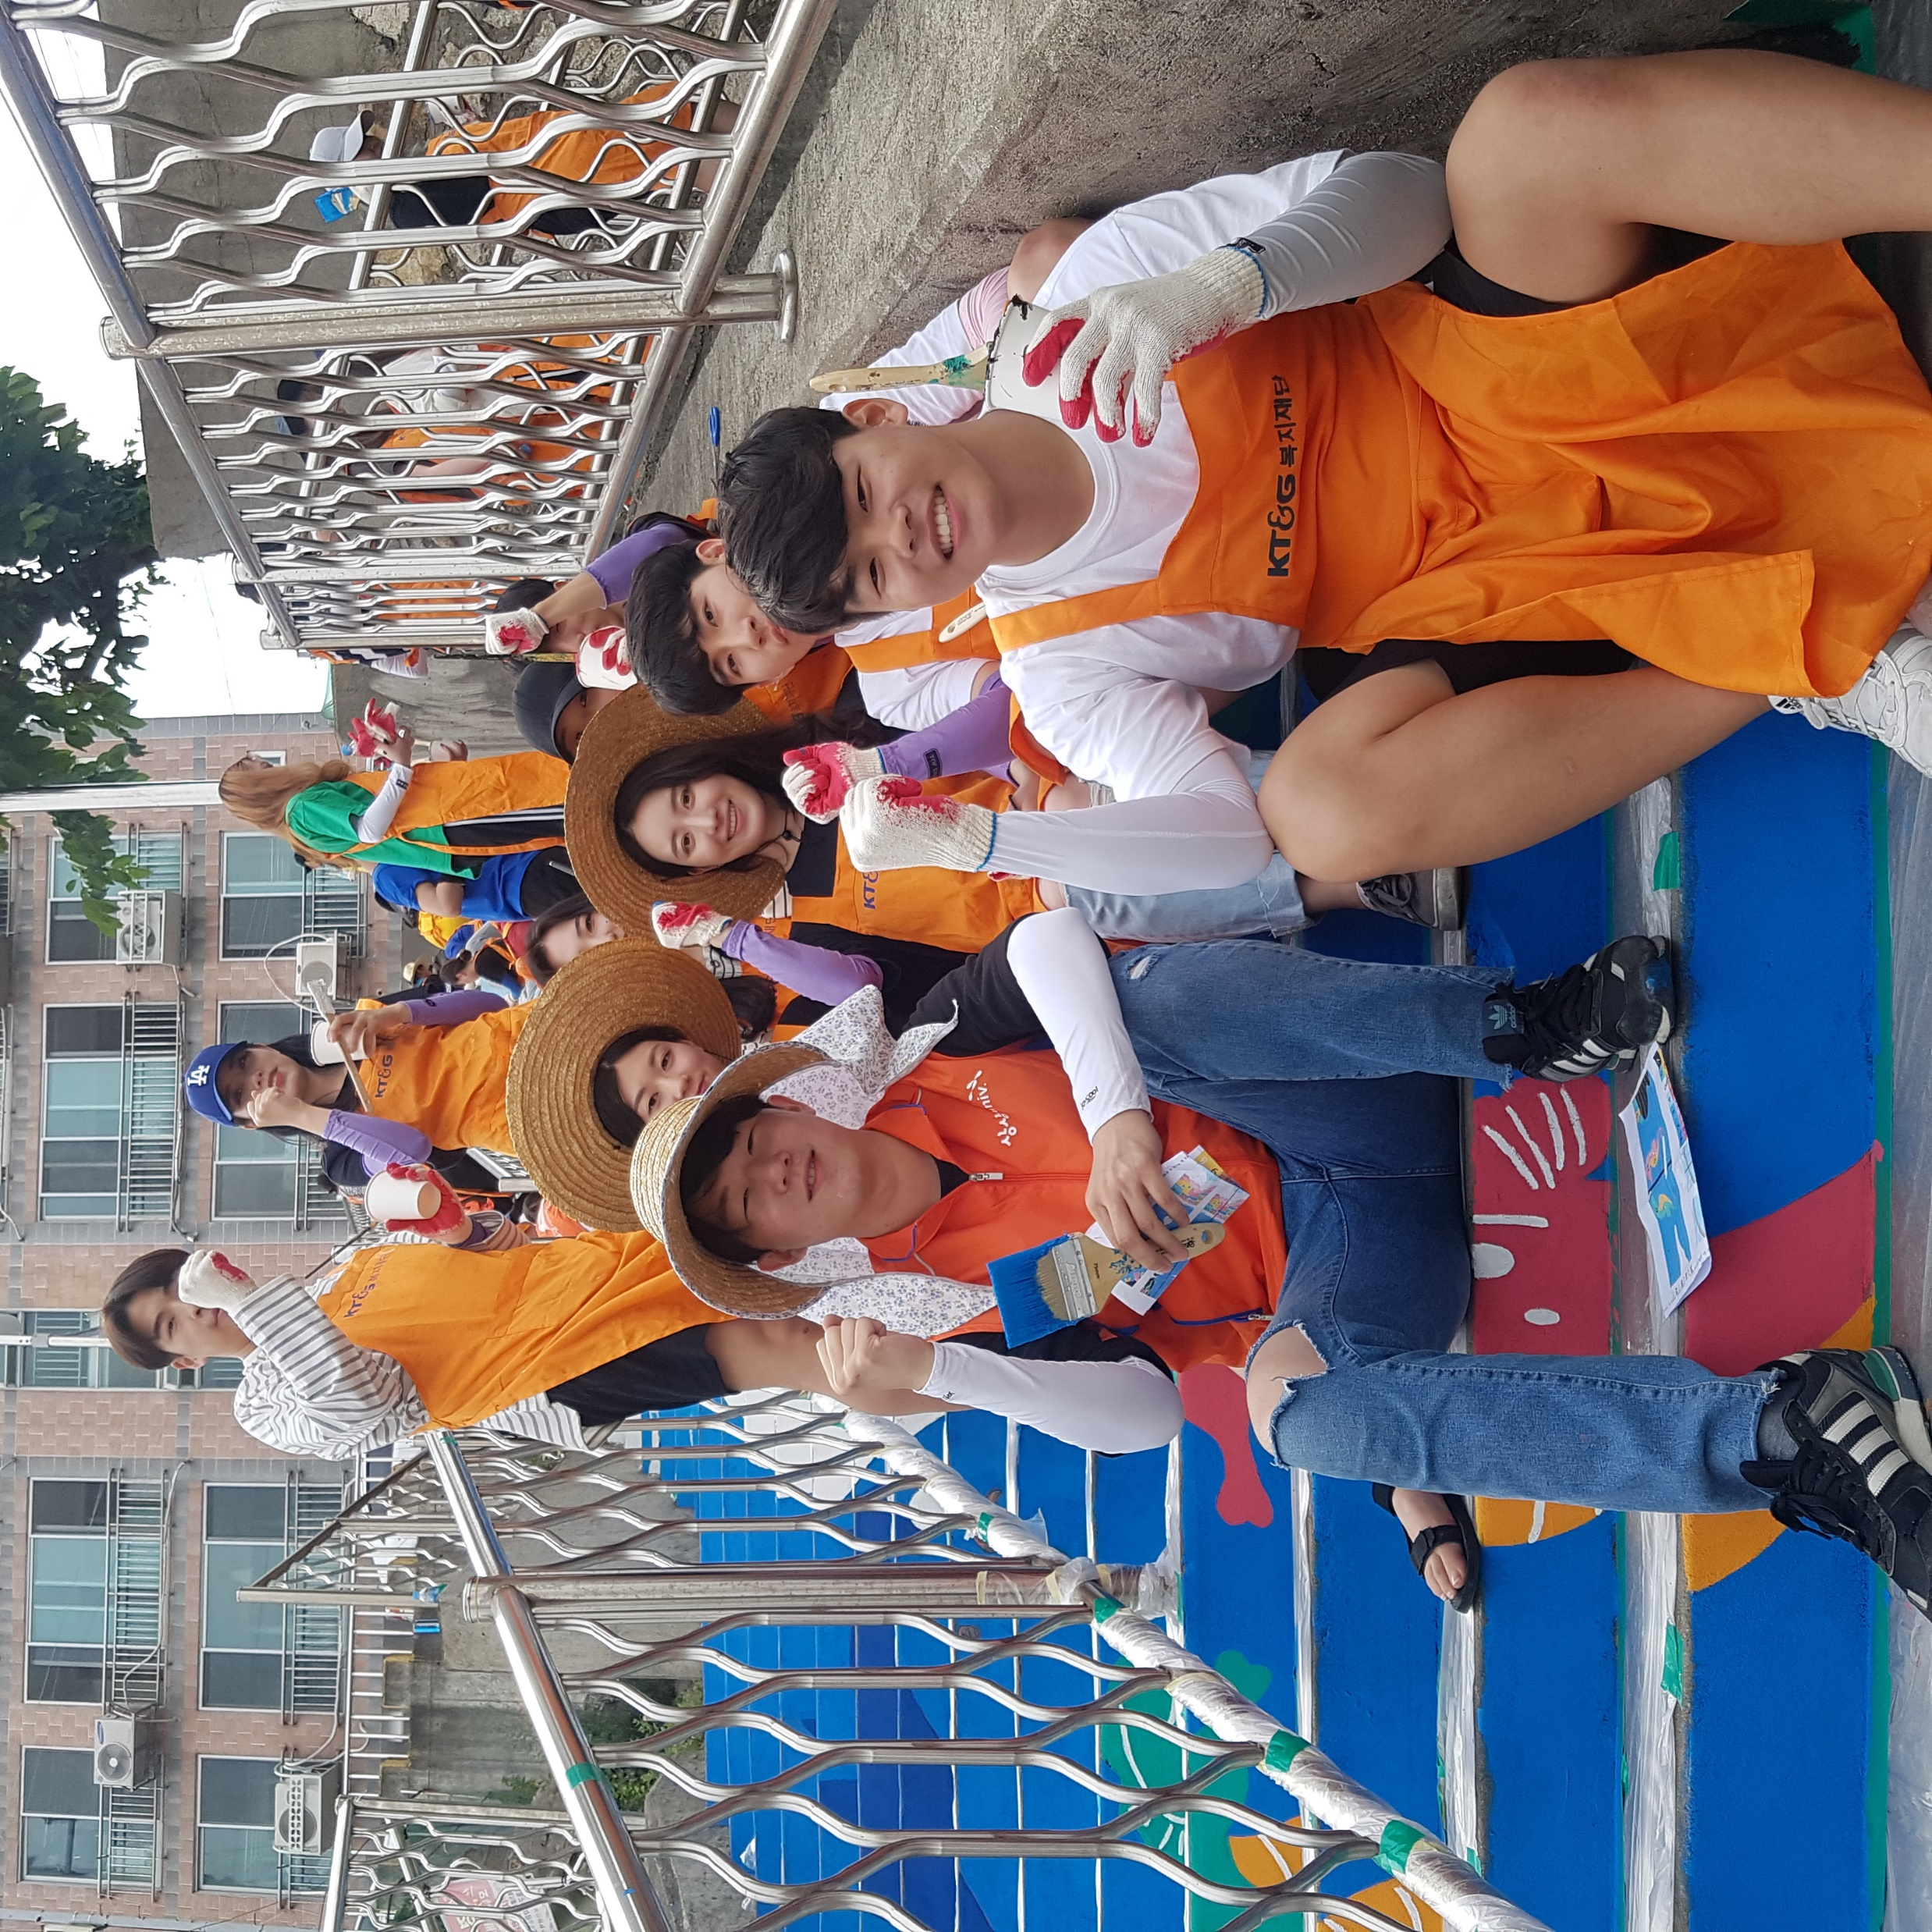
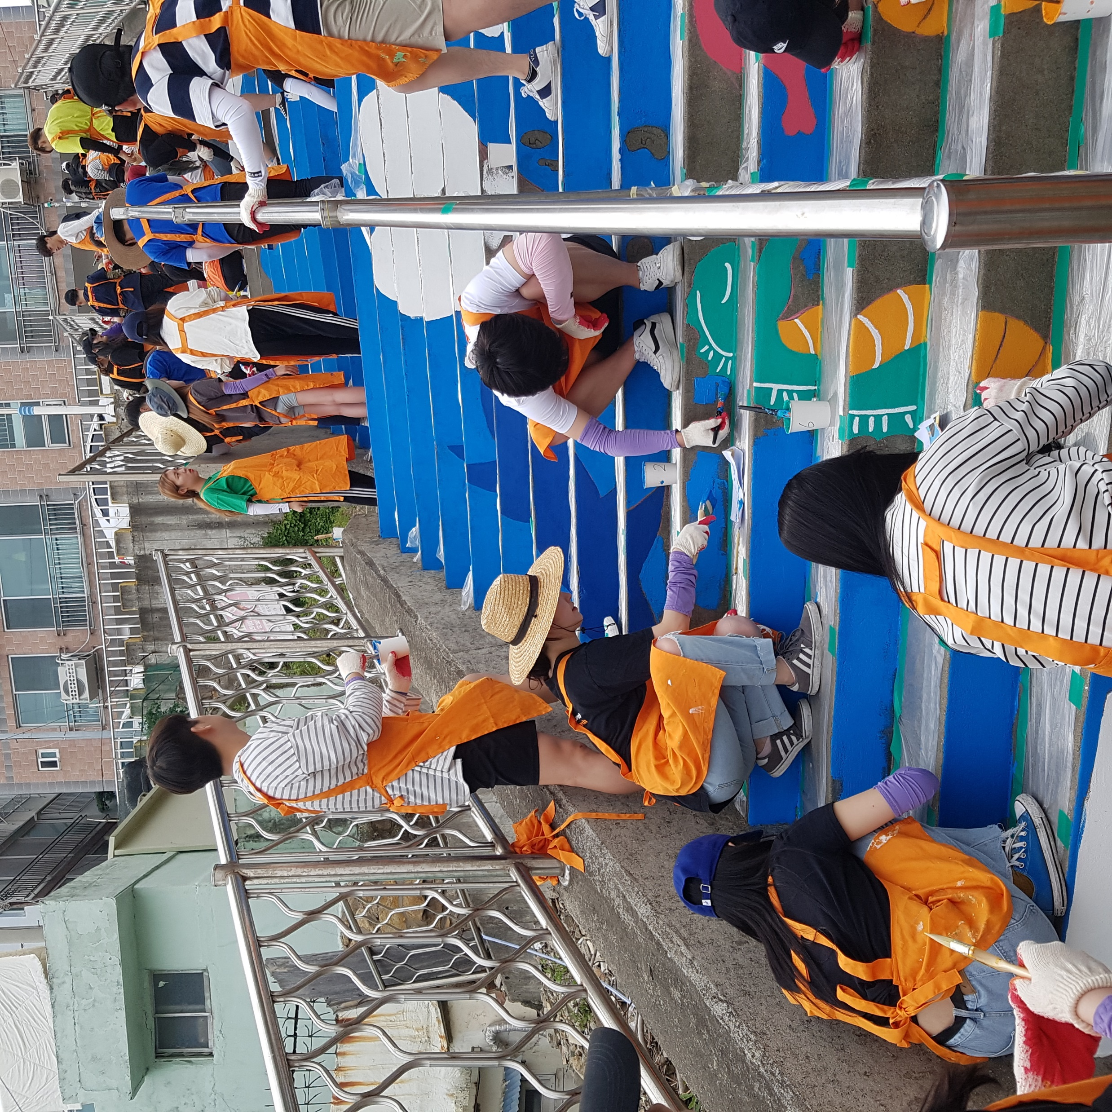
Experience
자리가 사람을 만든다
신입생 시절,
소심하고 내성적인 성격때문에
봉사동아리 활동에 소극적이였지만
부회장 직책을 맡은 후,
동아리가 잘 돌아갈 수 있도록
회장의 뒤에서 묵묵히 할 일을 하면서
힘들어하는 후배들에게 조언을 해주기도 하고
동아리원들이 적극적으로 나설 수 있도록 도와주면서
선배들의 이쁨을 받고 후배들의 존경을 받았습니다.
이처럼,
자리가 사람을 만든다고 생각합니다.
물론 누군가는 자리가 사람을 만드는게 아닌
그 사람을 보여주는 거라 생각할 수 있습니다.
하지만,
저는 어떤 직책이 주어지더라도 책임감을 가지고
그 역할을 완벽하게 수행하는 사람이 되겠습니다.

Slide 13
Thank you.
Tel. 010-2976-8790
kuk07k@naver.com
instagram.com/bangyh_96
https://github.com/kuk07k

